Slide 1
싸강두천
두 싸피생 천재들이 외나무 다리에서 만나
경쟁을 이루는 싸피생을 위한 좋은 습관 만들기 프로젝트

Slide 2
01. 프로젝트 개요
03. 서비스 시연
기획 배경
04. 기술스택
05. 개발과정
02. 기능
주요기능
차별점
06. 결과
기대효과

Slide 3
01. 프로젝트 개요
기획 배경

Slide 4

1-1. 기획 배경
싸강두천
두천재들의 싸움은 외나무다리에서 일어난다. 싸피생을 위한 좋은 습관 만들기 프로젝트

Slide 5
02. 기능
주요기능
차별점

Slide 6







주요 기능
랜덤 or 친구 매칭
피드 자동 생성
쌀로우(팔로우)
카테고리를 선택하여 동일한 카테고리의 미션을 누가 먼저 성공하는지 도전한다!
도전의 성공을 사진으로 인증하고, 인증한 내용이 자동으로 피드로 생성되어 친구들과 공유가 가능하다!
전국의 싸피생들과 쌀로우를 맺어 교류한다!

Slide 7




주요 기능
랜덤 or 친구 매칭
피드 자동 생성
카테고리를 선택하여 동일한 카테고리의 미션을 누가 먼저 성공하는지 도전한다!
쌀로우(팔로우)
도전의 성공을 사진으로 인증하고, 인증한 내용이 자동으로 피드로 생성되어 친구들과 공유가 가능하다!
전국의 싸피생들과 쌀로우를 맺어 교류한다!

Slide 8
주요 기능
피드 자동 생성
쌀로우(팔로우)
도전의 성공을 사진으로 인증하고, 인증한 내용이 자동으로 피드로 생성되어 친구들과 공유가 가능하다!
랜덤 or 친구 매칭
전국의 싸피생들과 쌀로우를 맺어 교류한다!
카테고리를 선택하여 동일한 카테고리의 미션을 누가 먼저 성공하는지 도전한다!

Slide 9
주요 기능
쌀로우(팔로우)
랜덤 or 친구 매칭
전국의 싸피생들과 쌀로우를 맺어 교류한다!
피드 자동 생성
카테고리를 선택하여 동일한 카테고리의 미션을 누가 먼저 성공하는지 도전한다!
도전의 성공을 사진으로 인증하고, 인증한 내용이 자동으로 피드로 생성되어 친구들과 공유가 가능하다!

Slide 10
03. 서비스 시연

Slide 11
04. 기술 스택
Architecture Diagram
기술 스택

Slide 12
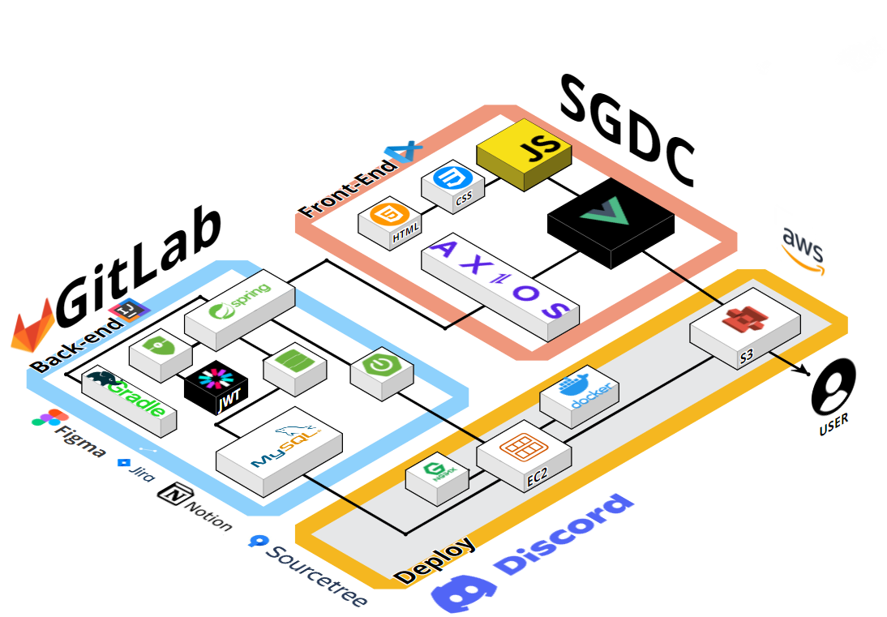
4-1. Architecture Diagram

Slide 13
4-2. 기술 스택
* Back-End : Spring Boot(STS3), Java(jdk17)
* Front-End : HTML/CSS, JavaScript, Vue
* DB : Mysql(8.2), JPA
* Security : Jwt, SpringSecurity(6.1)
* Infra : Docker, CI/CD, NginX, AWS, S3

Slide 14
05. 개발 과정
요구 사항 분석
개발 과정

Slide 15
5-1. 개발 과정_요구 사항 분석
기능 요구 사항 | 비기능 요구사항 | 기타 요구 사항
사용자가 챌린지를 생성 사용자들끼리 팔로우 기능 랜덤상대 or 친구에게 도전장 보내기 가능 챌린지에 대한 설명, 기간, 목표 설정 가능 인증이 완료된 경쟁은 피드로 자동생성 챌린지 진행상황과 결과를 확인할 수 있는 대시보드사용자 프로필 관리 및 챌린지 기록 조회 기능 경쟁에 승리했을 시 뱃지를 부여 | 사용자, 개인 정보 보호 직관적인 UI/UX 사용자 수나 도전유형 증가에 대비한 확장성 확보 | - 소셜 미디어 형성 : 싸피생들의 도전현황을 볼 수 있다. - 알림 기능 : 현재 도전 신천 현황 - 분석 기능 : 전적검색, 가장 많이 도전한 유형

Slide 16
5-2. 개발과정
주차 | 백엔드 | 프론트엔드
1주차 | 프로젝트 아이디어 기획
2주차 | 환경 세팅, ERD설계 | 화면 설계(Figma)
3주차 | API명세 작성 | 와이어 프레임, 환경세팅
4주차 | 개발 | 개발, 디자인
5주차 | 개발, API 연결
6주차 | 유지보수 및 배포, UCC 및 산출물

Slide 17
06. 결과 및 기대효과

Slide 18



6. 기대효과
취업준비를 위한
긍정적인 습관 형성 및
부정적인 습관 개선
동기부여 및 의지력 강화
스트레스 감소 및 기분 개선
Notes:
1- “싸강두천” 사이트를 통해 사용자들은 자신의 목표를 설정하고 이를 위해 노력함으로써 새로운 긍정적인 습관을 형성하거나 기존의 부정적인 습관을 개선할 수 있습니다.
2- “싸강두천”은 교육생들에게 목표를 달성하기 위한 동기 부여를 제공하고 의지력을 강화하는데 도움을 줄 수 있습니다. 다른 SSAFY생들과의 선의의 경쟁, 뱃지보상 체계, 그리고 지속적인 진행 상황 추적을 통해 사용자들이 목표를 향해 나아가는 동력을 부여할 것입니다.
3- 정기적인 활동 및 목표 달성은 스트레스를 감소시키고 사용자의 기분을 개선시킬 수 있습니다. “싸강두천” 사이트를 통해 사용자들은 긍정적인 경험과 성취감을 얻을 것이며, 이는 일상생활에 긍정적인 영향을 미칠 것입니다

Slide 19
4-1. Q&A
Q & A

Slide 20
Thank you for listening our Project

Slide 21
4-1. QnA 리스크
카테고리 별로 인증 방식이 어떻게 되나요?
모든 카테고리는 사진인증방식으로 합니다.
사진 검수는 누가하나요?
- 검수는 따로 없다. 오로지 자유 커뮤니티
추후에 관리자 페이지를 통해 검수를 할 예정
3. 자유 커뮤니티라서 사람들이 악성으로 올리는 것은 어떻게 하나요?
- 잘못된 방식으로 인증을 올린다면 추후에 검토를 받아서 피드에서 비공개로 됨
- 신고페이지로 신고할 수 있다
- 뱃지를 다시 뺐음
- 어쩔 수 없다. 악성유저들을 해결할 수 있는 방법은 이것이 최선

Slide 22

차별점 - 유저와 유저간의 대결
하나의 카테고리로 대결이 가능하다.
비슷한 목표와 도전 주제를 가지고 있는 친구와 쉽게 대결할 수 있다!
랜덤 매칭이 가능하다.
같이 도전을 할 친구를 랜덤 매칭으로 빠르고 간편하게 구할 수 있다!
친구와 함께 시너지 UP!이 가능하다.
같은 카테고리의 도전을 함께 하며 동기부여가 되고. 더 높은 성공률, 더 좋은 성취도를 달성할 수 있다!

Slide 23
차별점 - 도전 인증 피드
간편한 인증 방법
자신의 도전 성공 결과를 사진으로 찍어 업로드하자!
자동으로 생성되는 나의 도전 피드
나의 도전 성공 결과를 인증과 동시에 피드 게시판에 업로드하여 쉽고 빠르게 친구들과 쉽고 빠르게 공유가 가능하다!
피드 공유로 친구들과 함께 열심히!
친구들과 도전 결과 피드를 피드 게시판에서 공유하며 서로 동기부여를 받을 수 있다!

Slide 24
차별점 - 쌀로우
관심있는 친구에게 쌀로우 신청
피드 게시판을 보고 함께 도전을 하고 싶은 친구에게 쌀로우를 신청하여 도전장을 보낼 수 있다!
전국 모든 캠퍼스의 친구들와 함께 할 수 있다.
싸피생들을 위한 서비스로 다른 캠퍼스 친구들의 활동을 공유 받고, 같이 도전할 수 있다!

